Slide 1
Курс
ПРОГРАММИРОВАНИЕ
Раздел.1. Основы алгоритмизации и программирования в среде DELPHI
Професcор Синицын
Анатолий Константинович
Кафедра ВМиП (а. 412 – 5к)

Slide 2
Цели :
Научиться работать в системе программирования DELPHI
Получить навыки программной реализации базовых алгоритмов
1-я часть: Элементарное введение в программирование: базовые типы и простейшие алгоритмы –34ч. лекций
2-я часть: Разрабока алгоритмов и программ: алгоритмы на структурах данных – 34ч. Лекций
Всего 20 индивидуальных заданий 2 контрольные работы

Slide 3
Литература
Дж.Гленн Брукшир. Введение в компьютерные науки. «Вильямс» М, С-П, Киев. 2001.
Архангельский А.Я. Все о Delphi. М: Бином. 1999.
Колосов С.В. Программирование в среде Delphi. Учебное пособие.Минск.:БГУИР. 2005.
Фаронов В.В. Delphi 7. Учебный курс,М.2007
Бобровский С. Delphi 7 . Питер. 2008.
Котов В.М., Соболевская Е.П. Структуры данных и алгоритмы.Теория и практика. Учебное пособие. Минск.:БГУ. 2004.
Синицын А.К. Конспект лекций по курсу "Программирование". для студентов 1-2 курсов радиотехнических специальностей. Минск, 2001.

Slide 4
Методические пособия по выполнению индивидуальных заданий
1-я часть
Синицын А.К. Навроцкий А.А. «Основы алгоритмизации и программирования в среде Delphi. Базовые типы и простейшие алгоритмы». Лабораторный практикум по курсу ОАиП для студентов 1-2-го курсов всех специальностей БГУИР. Мн. БГУИР, 2006.
2-я часть
Синицын А.К. Навроцкий А.А. «Основы алгоритмизации и программирования в среде Delphi. Алгоритмы на структурах данных». Лабораторный практикум по курсу ОАиП для студентов 1-2-го курсов всех специальностей БГУИР. Мн. БГУИР, 2007.

Slide 5
О профессии программист
Здесь использованы выдержки из книги
«Человек и машина»,
академика, профессора НГУ, специалиста в области теории программирования
Ершова Андрея Петровича
Содержащей его мысли по вопросам взаимодействия человека с ЭВМ, человеческого фактора в программировании, места ЭВМ в развитии общества.
Высказаны еще в 1985г но некоторые актуальны и сейчас

Slide 6
Ершов:
Считается, что именно с создания первой машины (скорее всего это было водяное колесо и метательная машина) природа уступила свою власть на Земле человечеству.
Тот факт, что Вычислительная Машина оказывается не только овеществленным, но и одухотворенным продуктом, демонстрируя признаки разумного поведения, придает этому тезису небывалую остроту и значимость
Поэтому человеку импонирует быть причастным к профессии программист
Сегодня это звучит несколько шире – информатик, т.е. специалист в области компьютерных технологий

Slide 7
В настоящее время романтический ореол непостижимости занятия программированием начинает меркнуть. Уже с первых классов школы дети изучают информатику и элементы программирования, профессия стала массовой. В богатых странах коренные жители предоставляют эту работу иммигрантам (белорусам, индусам, китайцам)
Вольная ранее (еще 20 лет назад) братия программистов попала под влияние администраторов и менеджеров, которые стремятся сделать труд программиста планируемым, измеряемым, однородным и обезличенным. Эта тенденция диктуется беспощадной коммерцией, требованием стандартизации.
Хотя особо беспокойные индивиды огрызаются созданием различных вирусов, воровством компьютерных магазинов и прочей компьютерной уголовщиной, которая в конце концов пресекается

Slide 8
Ершов:
Программист (не информатик) – это самая трудная из всех массовых профессий. Она, например, на порядок выше даже таких профессий, основанных на гипертрофии врожденных способностей, как цирковые артисты
Трудность ее в том, что именно программисты решая стоящие перед ними задачи непосредственно упираются в пределы человеческого познания в виде алгоритмически неразрешимых проблем и глубоких тайн головного мозга.
Программист должен обладать как способностью математика к абстракции и логическому мышлению так и способностями изобретателя. К тому же должен владеть предметной областью в которой реализуется его программа и уметь работать в коллективе

Slide 9
Представьте себе человека, который обязан 8 часов в день , 5 дней в неделю, 50 недель в году решать одни кросворды – это и есть программист внутри компьютерной фирмы с конвейерной организацией труда.
Но раз есть такие люди, значит профессия эта интересна. Некоторые из вас (примерно 10%) станут программистами, остальные информатиками.
Творческая суть профессии программиста
Один из тезисов теории познания сегодня звучит так – Мы знаем это, если можем это запрограммировать. Т.е программировать и познавать как бы синонимы. А познание – это самый творческий процесс.
Машина, снабженная программой ведет себя разумно. Программист первым обнаруживает это и ощущает себя в этот момент создателем чего-то живого. И раз ощутив это состояние хочется программировать, программировать, программировать

Slide 10
Часть 1
Базовые типы и простейшие алгоритмы
17 лекций
+ 10 индивидуальных заданий

Slide 11
Тема 1 Как устроена ЭВМ и как она работает
История создания ЭВМ
Структура ПЭВМ
Размещение данных и программ в памяти ПЭВМ
Файловая система хранения информации

Slide 12
Некоторые вехи на пути создания ЭВМ
Абак (Calculi)– 5 век до нашей эры
Счетная машина Шиккарда – 1623г. г.Тюбинген (Германия)
Счетная машина Паскаля – 1642г. (Франция)
Арифмометр Лейбница – 1670г. (Германия)
Суммирующая машина Якобсона – 1770г. Г.Несвиж (Белоруссия)
Универсальная вычислительная машина Ч.Бэбиджа – 1834г. (Англия). Первая программистка – Ада (дочь Байрона)

Slide 13
Базовые определения
Решить задачу – это значит разработать алгоритм ее решения
Алгоритм – это последовательность действий, выполнение которых приводит к решению задачи
Программа – это запись последовательности действий некоего алгоритма
Компьютер - это устройство, способное выполнять ряд специфических действий в соответствии с введенной в него программой
Язык программирования – язык на котором программист записывает последовательность действий, понятных компьютеру
Самый примитивный язык – язык машинных команд

Slide 14
Модель универсальной вычислительной машины
Наличие устройства управления вычислениями
Принцип хранения последовательности вычислений (программы)
Двоичная арифметика (Лейбниц -1615г)
Алгебра логики Дж.Буля -1815г.
В русле исследований возможностей вычислительных процессов англ. математик Алан Тьюринг предложил модель универсальной вычислительной машины, в 1936г. т.е. задолго до того, как были созданы реальные ЭВМ.

Slide 15
Модель универсальной вычислительной Машины Тьюринга
Блок (q_{k})
управления
Головка (считывания / записи)
. . . .
а₁
а
а
а
а
а
а
. . . .
лента
алфавит внешних символов (a₁...a_{l})
алфавит состояний {q₁...q_{k}}.
Имеется состояние начало вычислений (q₁), состояние останов (q_{k}).
Проектирование любого нового процессора начинается с разработки соответствующей ему машины Тьюринга

Slide 16
Описание МТ
Блок управления считывает и записывает символы на ленте с помощью головки.
Лента бесконечна в обоих направлениях, разделена на ячейки, в каждую может быть помещен символ из определенного набора (алфавита внешних символов).
В любой момент вычислений МТ находится в одном из возможных состояний (их количество конечно).
Имеется алфавит внешних символов (a1...al)
Имеется алфавит состояний {q1...qk}. Имеется состояние начало вычислений, состояние останов.
Вычисления МТ состоят из последовательности шагов (тактов), выполняемых блоком управления.

Slide 17
Команда МТ (q_{i} a_{j} → q_{n}a_{m}R)
считывается символ a_{j}
В зависимости от состояния q_{i} и значения a_{j}
запись символа a_{m} в ячейку
R – сдвиг влево, вправо, оставить на месте
изменение состояния q_{i}→q_{n}.
Программа представляет последовательность таких команд сообщающих что делать исходя из состояния и содержимого считываемой ячейки a_{j} .
Разные уровни команд соответствуют различным уровням детализации процесса вычислений и соответственно языков программирования
Командам более высокого уровня соответствуют целые программы на языке низкого уровня

Slide 18
Решить задачу 5+1=?
алфавит внешних символов (a1...al) содержит набор символов вида ( 0, 1, в - начало, е – конец).
На ленте число x=5 выглядит так:
Х
b
1
0
1
e
алфавит состояний {q1...qk} содержит набор указаний (старт, добавить, перенести, не перенести,
переполнение, стоп)

Slide 19
Пример программы
Х
Х
b
1
0
1
e
X+1
b
1
1
0
e
q_{i} Текущее состояние | a_{j} содержание | q_{n} след. сост. | a_{m} запис. | R перемещ.
Старт Добавить Добавить перенести перенести не перенести не перенести не перенести перенести переполнение | e 1 0 0 1 0 1 b b игнорир. | добавить Перенести не перенести не перенести перенести не перенести не перенести стоп переполнение стоп | e 0 1 1 0 0 1 b 1 b | влево Влево влево влево влево влево влево нет пер. влево нет

Slide 20
Работа программы
1
старт
2
добавить
b
1
0
1
e
b
1
0
1
e
3
перенести
Не пренести
4
b
1
0
0
e
b
1
1
0
e
Не пренести
5
6
стоп
b
1
1
0
e
b
1
1
0
e

Slide 21
Аналогично, можно запрограммировать любую команду составленную на нашем универсальном языке. Попробуйте это сделать для x-1;
Будучи по своей природе абстрактной, МТ может быть воплощена в разнообразных формах.
Фактически, все современные универсальные ВМ являются машинами Тьюринга, за исключением конечности их памяти.
Подобное сходство совсем не случайно, ведь МТ представляет саму суть вычислительного процесса.

Slide 22
ЭВМ
Первая ЭВМ – 1945г. (США)
содержала 18000 электронных ламп, 1500 электромеханических рэле, скорость – 3000 умножений в секунду.
1965г – 50тыс. ЭВМ
1975г. – более 200тыс.
Первые ПЭВМ - 1973г. (у нас появились в 80-е годы)
Скорость современных компьютеров – 10⁸о/с

Slide 23
Структура ПК
Монитор
Системный
блок
Принтер
ЖД
ГД
СД
Клавиатура
ЦП
Сканер
Манипуля
ОЗУ
ПЗУ
тор'мышь'

Slide 24
Размещение данных и программ в памяти ЭВМ
Оперативная Память (ОЗУ)– последовательность пронумерованных минимальных ячеек (байтов):
0 1 2 3 4 . . . . . N-2 N-1 N
Байт = 8бит
Килобайт = 1024=2¹⁰байт
Мегабайт=1048576=2²⁰байт
Гигабайт=2³⁰байт
Адрес ячейки данных – номер первого байта
1 2 3 4 5 6 7 8
1 байт

Slide 25
Размещение символов
Один символ – один байт
Таблица кодов ASCII
American Standard Cod
for Information Interchange
Например:
D=[01000100]
F=[01000110]
?=[00111111]

Slide 26
Размещение целых чисел
Число переводится в двоичную систему счисления, например:
2₁₀=1⋅2¹+0⋅2⁰=10₂
5₁₀=1⋅2²+0⋅2¹+1⋅2⁰=101₂
257₁₀=1⋅2⁸+1⋅2⁰=100000001₂
Целые числа (числа с фиксированной запятой) хранятся обычным образом в ячейке из нужного количества байт, причем один бит отводится под знак

Slide 27
Размещение действительных чисел
Числа с плавающей запятой
Нормализованный вид действ. числа:
-35.6=-0.356×10⁺²
Здесь -356 – манцисса, +2 – порядок
Манцисса и порядок переводятся в двоичную систему
Отводится комбинированная ячейка: нужное количество байт под манциссу +1(2) байт под порядок

Slide 28
Размещение команд
Программа = последовательность команд.
Команда = действие (операция) которое нужно выполнить над ячейками с указанными адресами. Каждой операции, например,
+ , -, *, передать управление, ..
ставится в соответствие код (КОП).
Для размещения команды используется комбинированная ячейка, в которой
1 байт отводится под КОП, а под адреса задействованных ячеек отводится по 4байта

Slide 29
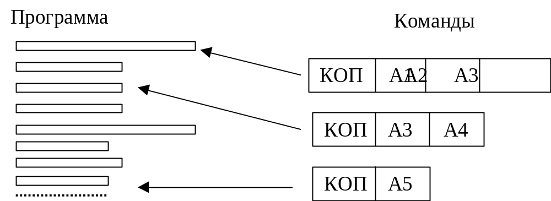
Вид программы в машинных кодах

Slide 30
Этапы работы с программой
Написание программы на языке высокого уровня Pascal, C++,…
Трансляция (компиляция) – перевод в язык машинных команд
Компоновка (редактирование) – подключение необходимых программ и создание объектного модуля
Выполнение – загрузка и непосредственное выполнение программы в машинных кодах

Slide 31
Файловая система хранения информации
Файл – поименованое место на некотором устройстве ПК, отведенное для помещения, хранения и чтения требуемой информации.
Каталог – это группа файлов на одном носителе. Каталог имеет свое имя. Он может быть вложен внутрь другого каталога. В этом случае он является подкаталогом.
Составное Имя Файла :
C:/sin/doc/lec.pas
pas – тип файла, C:/sin/doc/ - путь к файлу,
С –имя диска, sin - каталог, doc - подкаталог

Slide 32
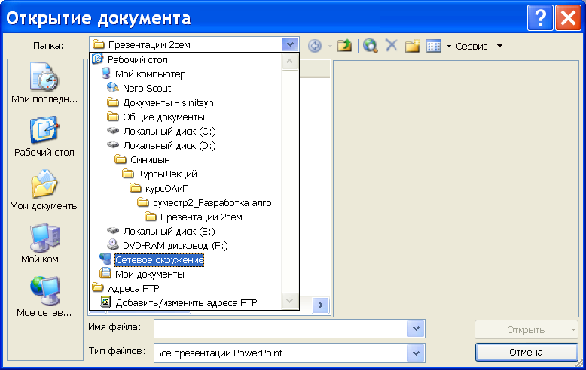
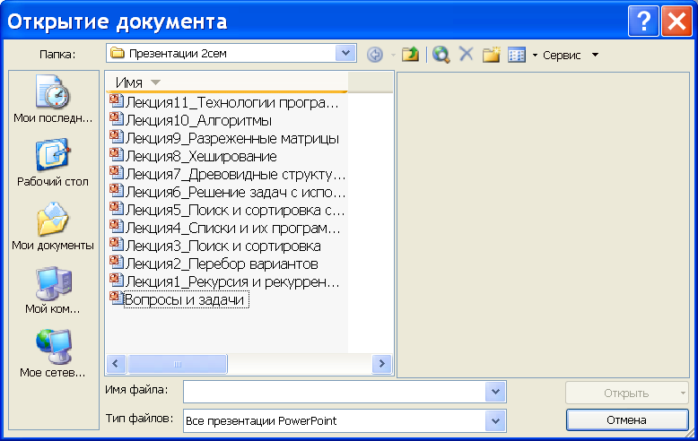
Работа с файлами

Slide 33
Операционая система
Вся работа компьютера осуществляется под управлением большого набора специальных программ называемых операционной системой (ОС). С точки зрения пользователя ОС представляет широкий набор системных команд, задавая которые, он может потребовать от ЭВМ выполнения многих полезных для него процедур и действий.
ОС поддерживает целый спектр языков программирования. Файловая система является одной из составных частей ОС.
WINDOWS-2000, WINDOWS-XP, UNIX, …

Slide 34
Конец темы 1
Задавайте Ваши вопросы

